Slide 1
Vývoj v globálnej ekonomike a svetové finančné trhy v roku 2024
Konferencia Kolektívne investovanie
na Slovensku 2024
07.11.2024

Slide 2

Aké fundamenty ovplyvňovali vývoj na finančných trhoch v 2024?

Slide 3

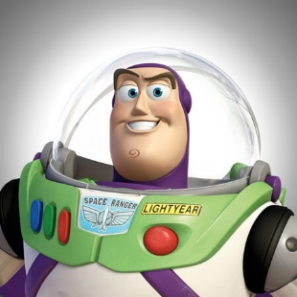
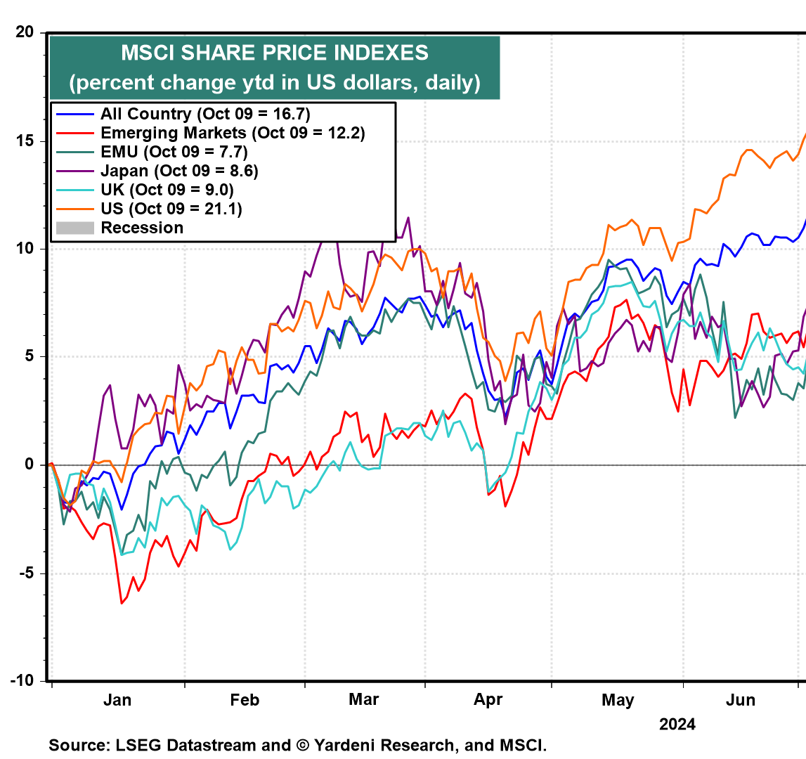
Akcie v H1 2024: "To infinity and beyond!"
          Téma umelej inteligencie
            Magnificent 7
      Očakávania zmeny menovej politiky
  Odolnosť ekonomiky USA
„Bad News = Good News”

Slide 4

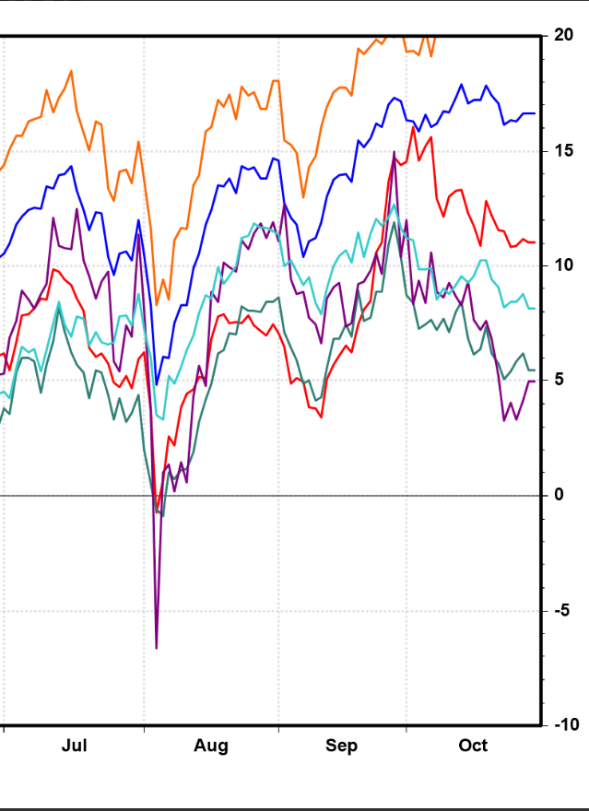


H2 2024: v býčom trende smerom k „normálu“?
„US Soft landing“ a tempo znižovania sadzieb
  ECB „Behind the Curve“?
Geopolitika
Čína
„Bad News = Bad News“

Slide 5

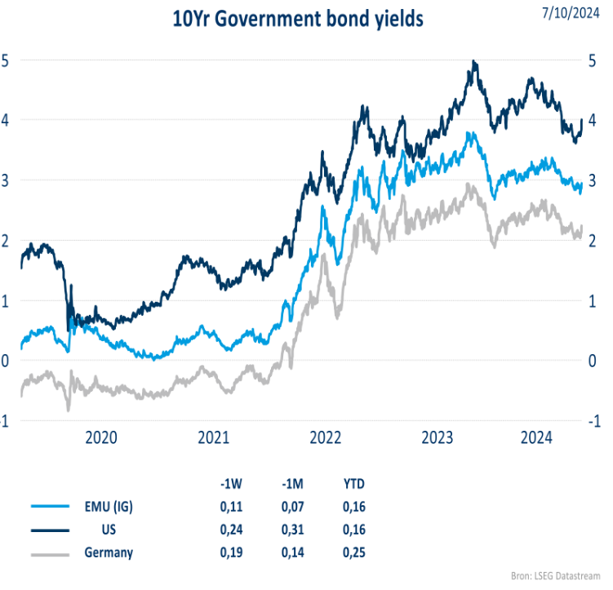
Dlhopisy späť „v hre“
Návrat dlhopisov do portfólií
  v dobrých časoch neuškodia, v horších podržia
Po raste v H1 postupná „normalizácia“ výnosovej krivky
  Vyššia volatilita pri dlhých splatnostiach („tvrdohlavá“ inflácia, fiškálne deficity FRA, USA)
Nepribúdajú náznaky rastu defaultov pri firemných IG dlhopisoch

Slide 6
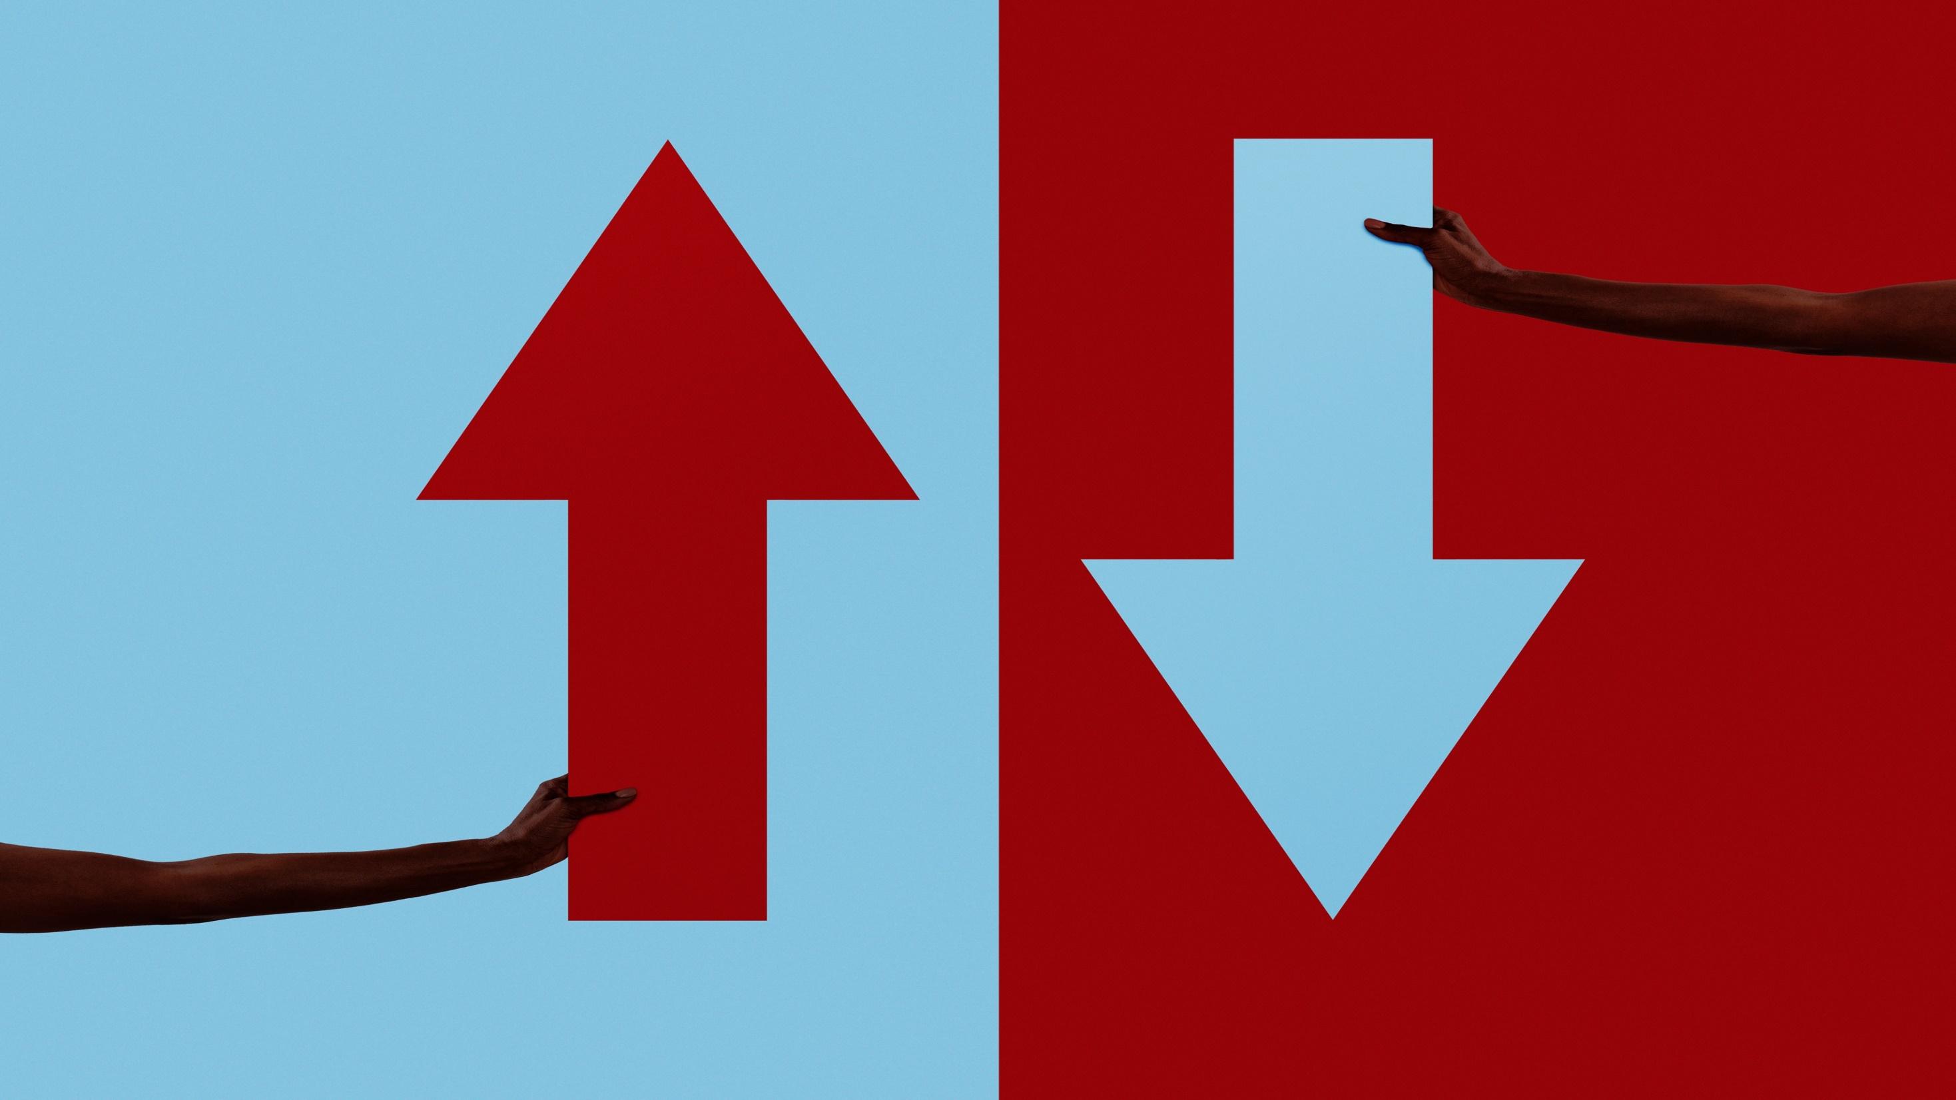
Aktuálne výzvy
Geopolitika
Trade Wars II
Megatrendy
Ekonomika
Inflácia a menová politika
Udržateľnosť tempa rastu firemných ziskov

Slide 7
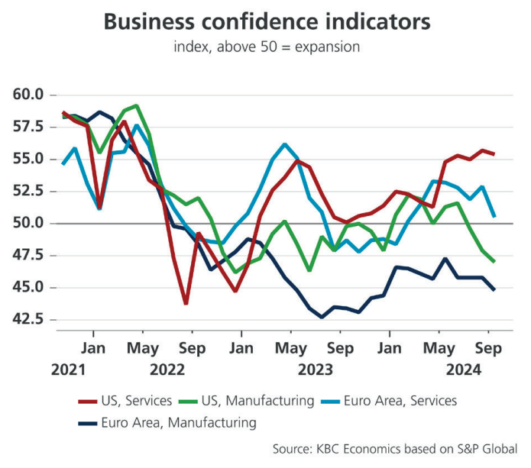
Ekonomika – zlatovlasý vývoj v USA
scenár “Soft Landing”
slabšie indikátory dôvery v priemysle nemali vplyv na HDP
  služby ➔ 78 % HDP

Slide 8
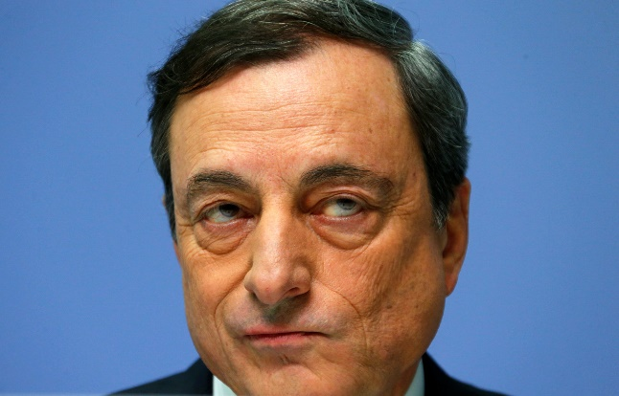
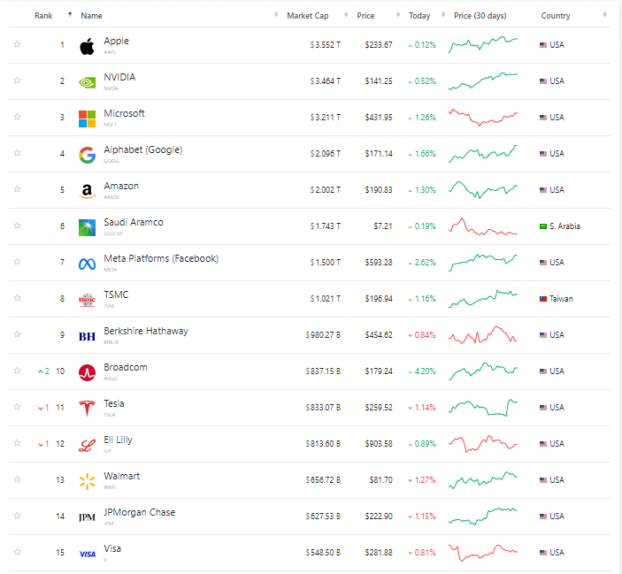
Ekonomika – kam kráčaš, Európa?
pochmúrne vyhliadky na rast
  Nemecko ďalej v poklese
štrukturálne problémy ekonomiky EÚ
  nedostatok inovácií
  nízka flexibilita trhu práce
  pokles produktivity
strieľa si EÚ do vlastnej nohy?
  zapojenie EÚ do Trade Wars II

Slide 9
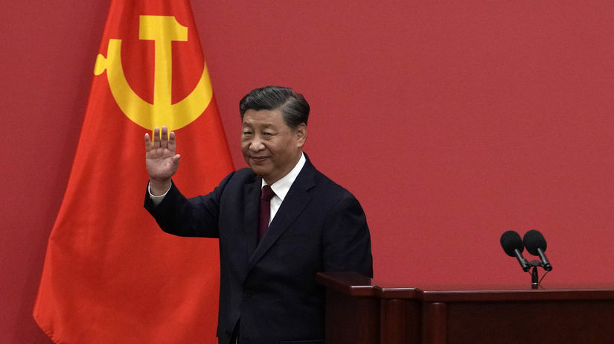
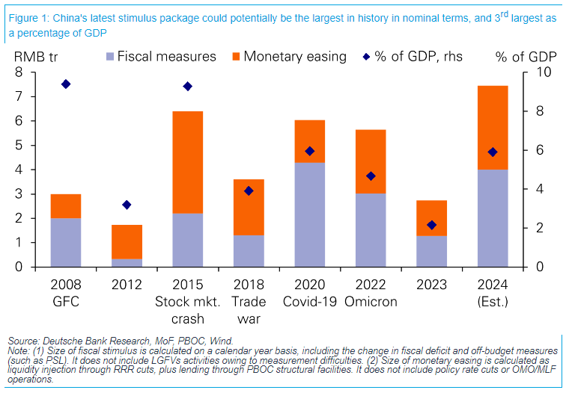
Ekonomika – chorľavý čínsky drak
Prekoná autokracia liberalizmus?
  keď to nejde, tak to nejde...

Slide 10
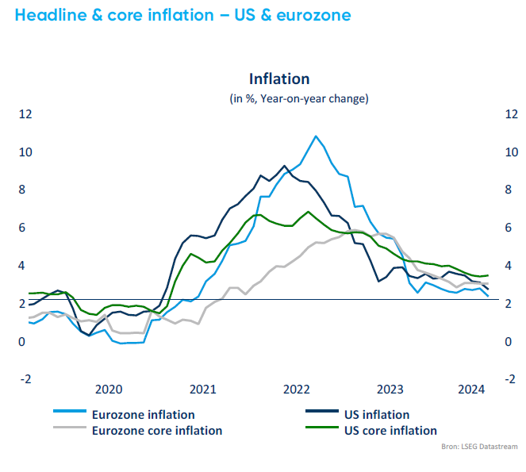
Inflácia
Globálny dezinflačný trend pokračuje
  „lepkavá“ jadrová inflácia

Slide 11
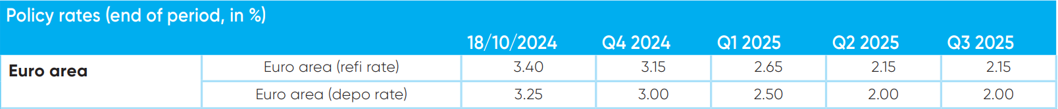


Menová politika
Centrálne banky v “data dependent” móde
  možné odklony od trhových očakávaní
2024: - 75 bps + 1 “cut”
2025 Target: 2,00 %
2024: +1 „big cut“ (?)
2025 Target: 3,125 %

Slide 12
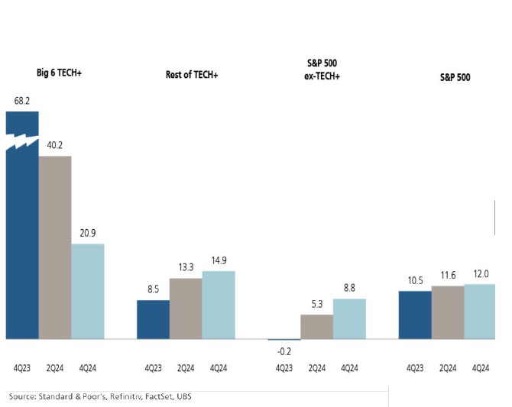
Udržateľnosť firemných ziskov
výsledky za QIII zatiaľ mierne prekvapili
Big Tech/ Mag7 stále hnacím motorom, aj keď postupne stráca výkon
zvyšok „pelotónu“ mierne zrýchli tempo

Slide 13
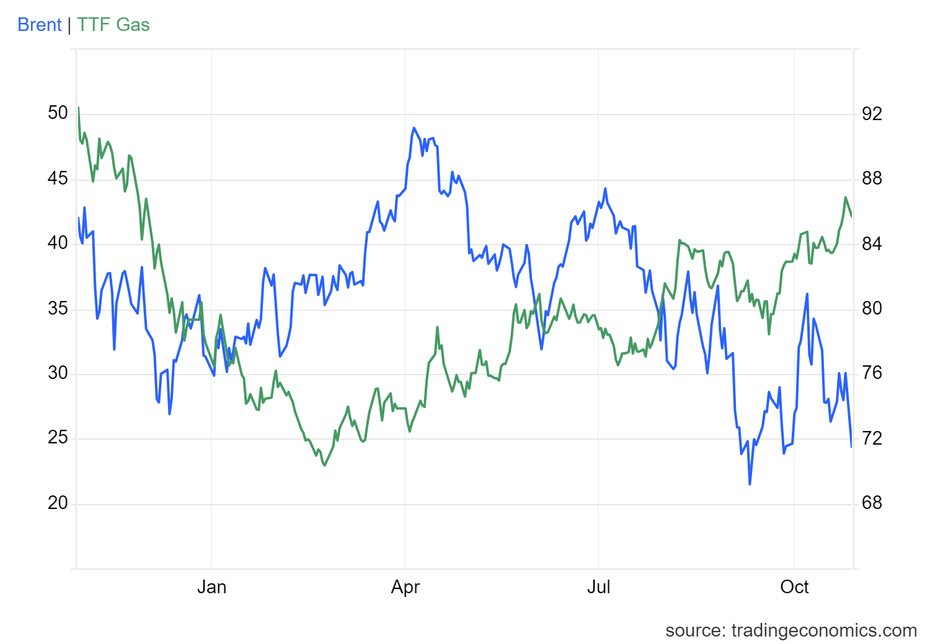
Geopolitika
Blízky Východ
Ruská agresia na Ukrajine
Čína – Taiwan
Kórejský polostrov
...?

Slide 14
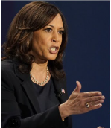
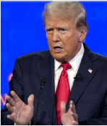
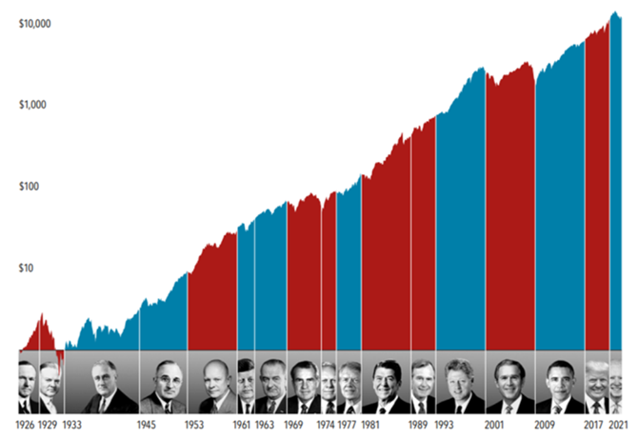
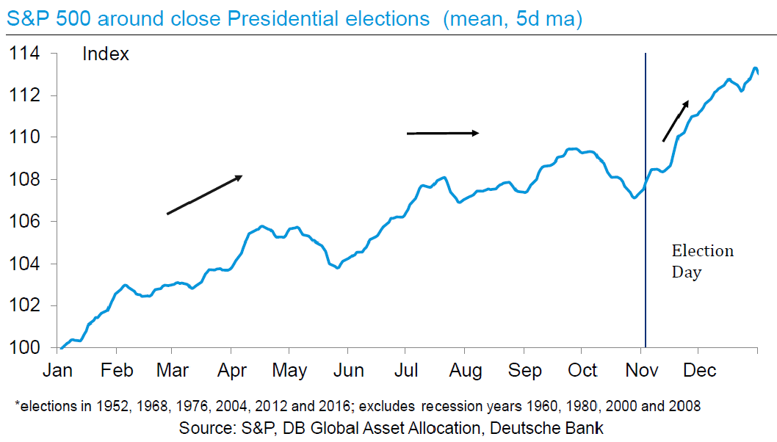
Voľby v USA
Predvolebná kampaň má na akciové trhy obmedzený vplyv
V dlhodobom horizonte akcie rastú bez ohľadu na výsledok volieb

Slide 15
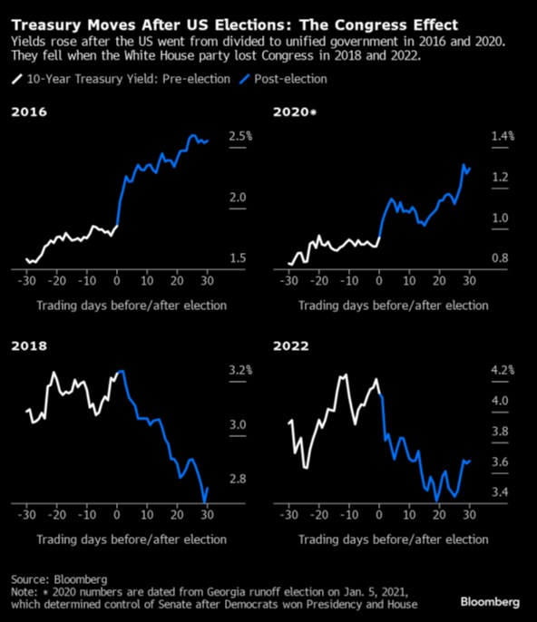
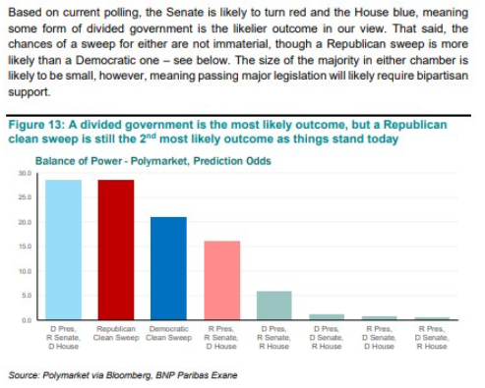
Biely dom potrebuje na plnenie sľubov hlasy svojej strany
Rozhoduje rozloženie síl v Kongrese

Slide 16
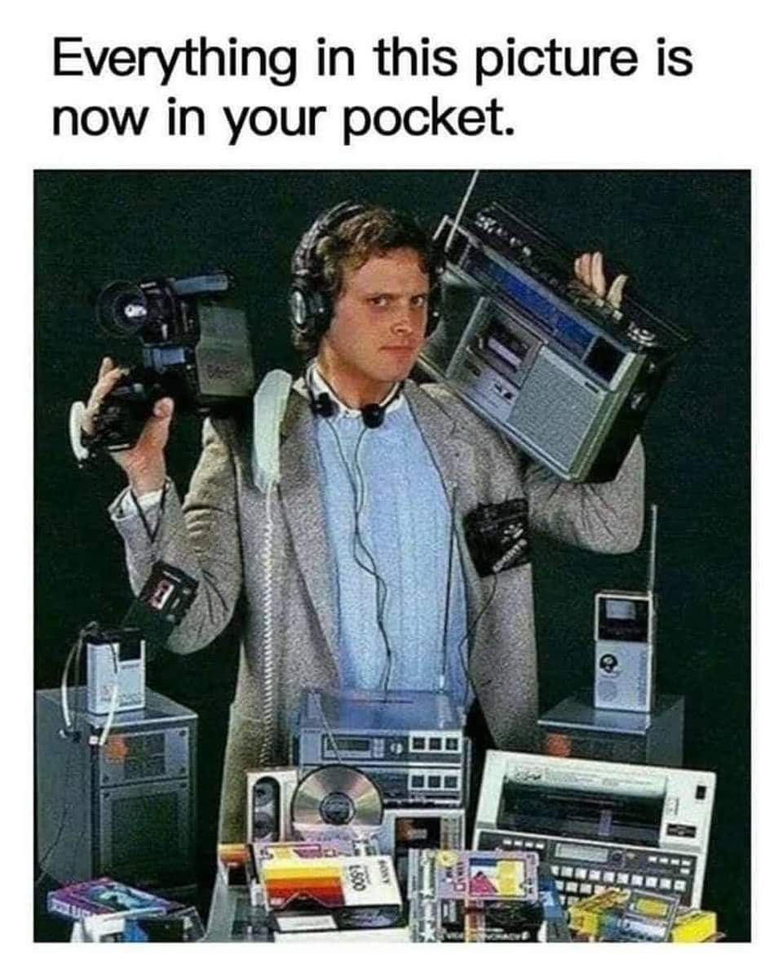
„Náš svet“ sa neustále mení
Budúcnosť nezačne dnes, ani zajtra.
Budúcnosť začala už včera.

Slide 17
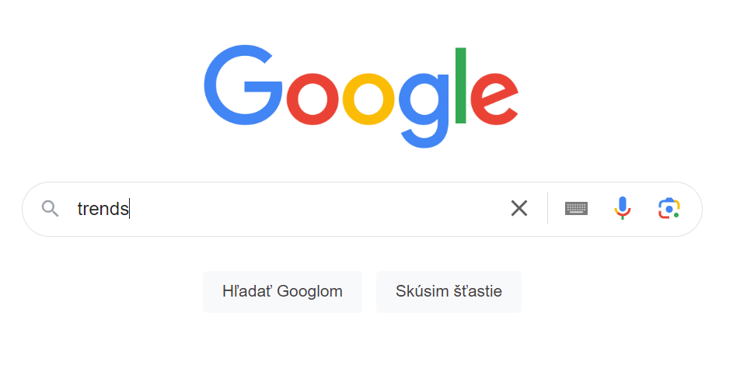
Megatrendy
„trendy“
  > 2 miliardy výsledkov
„megatrendy“
  > 21 miliónov výsledkov
„investovanie do trendov“
  > 652 000 výsledkov
„investovanie do megatrendov“
  > 14 800 výsledkov

Slide 18
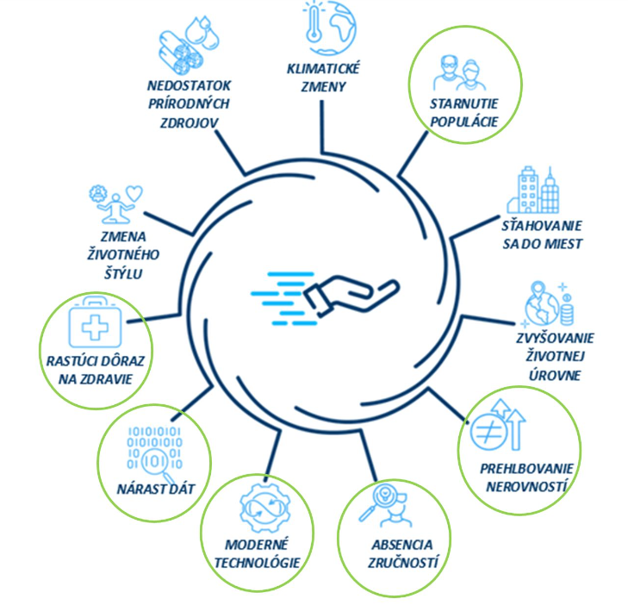
Víťazi zajtrajška podľa KBC AM
Pre zdravie (We Care)
Pre inovácie (We Digitize)
Pre budúcnosť (We Shape)
Pre život (We Live)
Pre radosť (We Like)
Pre priestor (We House)
RI fondy
„Pre Váš svet“

Slide 19
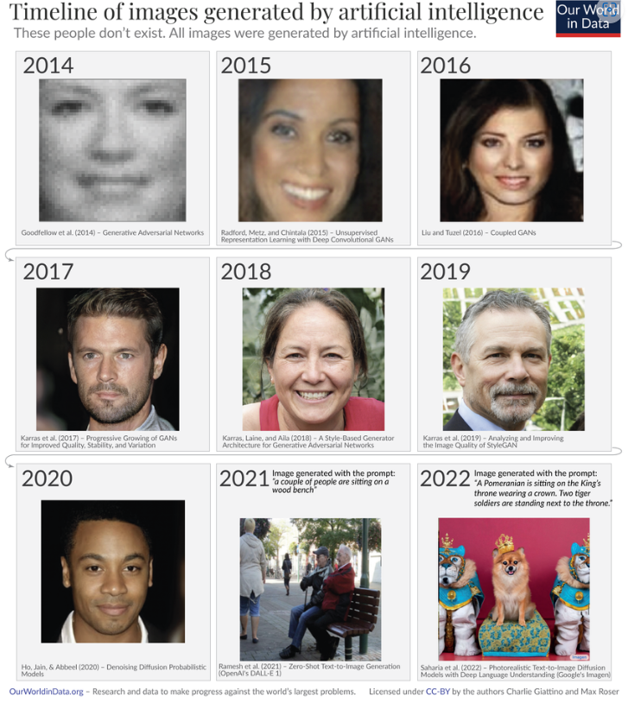
„Náš svet“ sa neustále a rýchlo mení
2014
  vygeneruj obrázok ľudskej tváre
2017
  vygeneruj obrázok ľudskej tváre
  AI alebo fotografia?
2021
  generovanie komplexných obrázkov z textov na základe takmer akéhokoľvek podnetu
2022
  "Nemecký trpasličí špic sedí na kráľovskom tróne a má na hlave korunu. Vedľa trónu stoja dvaja tigrí vojaci"

Slide 20
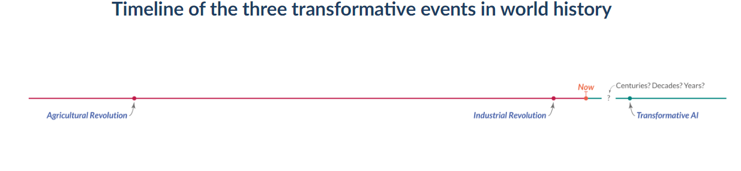
Rýchlo meniaci sa svet – príležitosť, či hrozba?
T – 10 000
T – 264
?
Zdroj: Our World In Data

Slide 21
Ďakujem za Vašu pozornosť
Rastislav Kráľ

